Slide 1
Mojca Kotar
Univerza v Ljubljani
Načrt S, OA2020, ESAC, DORA

Slide 2
Trenutna določila glede odprtega dostopa v ERA
Obzorje 2020, nacionalna strategija odprtega dostopa
obvezna odprta dostopnost recenziranih člankov, „močno spodbujata“ odprtost monografij, zbornikov …
pilot za FAIR in odprto dostopne raziskovalne podatke („As open as possible, as closed as necessary“)
  Guidelines on Open Access to Scientific Publications and Research Data in Horizon 2020
  Guidelines on FAIR Data Management in Horizon 2020
    Commission Recommendation of 25.4.2018 on access to and preservation of scientific information
    Nacionalna strategija odprtega dostopa do znanstvenih objav in raziskovalnih podatkov v Sloveniji 2015−2020

Slide 3
Izpolnitev trenutnih določil glede odprtosti člankov
Zeleni OD = članki objavljeni v naročniških revijah + recenzirani rokopisi shranjeni v repozitorije (ni stroška za avtorja):
© 2018 Založnik
založnik dovoli shranitev recenziranega rokopisa v repozitorij, začasna nedostopnost vsebine (t.i. embargo)
Zlati OD = odprte revije (nekatere zahtevajo plačilo objave, = upravičeni stroški evropskih in nacionalnih projektov)
© 2018 Avtor1 et al., CC BY
licenca CC BY dovoljuje shranitev objavljenega članka v repozitorij, vsebina dostopna takoj, raznolika nadaljnja uporaba v obsegu prostih licenc CC
Hibridne revije = posamezen članek v naročniški reviji je odprto dostopen (plačilo objave, = upravičeni stroški evropskih in nacionalnih projektov):
© 2018 Avtor1 et al., CC BY
licenca CC BY dovoljuje shranitev objavljenega članka v repozitorij, vsebina dostopna takoj, raznolika nadaljnja uporaba v obsegu prostih licenc CC

Slide 4
Načrt S: popolna in takojšnja odprtost člankov (od 1. 1. 2020)
Avtorji ali univerza ostanejo imetniki materialnih avtorskih pravic Zahtevana licenca CC-BY 4.0 (tudi CC BY-SA 4.0 in CC0) Recenzija v skladu s standardi discipline in s COPE
Članki v odprto dostopnih revijah ali na odprto dostopnih platformah | Članki ali recenzirani rokopisi takoj po objavi v reviji v repozitoriju brez začasne nedostopnosti vsebine | Odprti članki v naročniški/hibridni reviji, če je z založnikom sklenjena preoblikovalna pogodba (PAR - plačilo odprtosti člankov + pravica branja)
Registracija revije/platforme v DOAJ | Registracija repozitorija v OpenDOAR | Registracija pogodbe v ESAC in javna dostopnost vsebine pogodbe
„The funders will ask universities, research organisations, and libraries to align their policies and strategies, notably to ensure transparency.“
„The hybrid model of publishing is not compliant with the above principles.“
„The Funders will monitor compliance and sanction non-compliance.“

Slide 5
→ Pobuda OA2020 (= podpora izvedbi Načrta S)
Preoblikovanje naročniške znanstvene komunikacije v odprto dostopno = preoblikovalne pogodbe Publish And Read (PAR) z založniki, brez dodatnih stroškov
RAP = izhodišča RKRS iz 2017
RAP = predmet študije EUA, RKRS sodeluje
PAR/RAP omogočita izpolnitev določil Načrta S z objavo v hibridni reviji

Slide 6
→ Pobuda ESAC (= podpora izvedbi Načrta S)
Guidelines for Transformative Agreements
Vodi evidenco javno dostopnih preoblikovalnih pogodb PAR (= zahteva Načrta S)
Predlog procesov za izvajanje preoblikovalnih pogodb PAR (evidentiranje objav, APC-jev …)
Mednarodno zbiranje in javna dostopnost APC-jev

Slide 7
→ Vrednotenje raziskovalne dejavnosti
Koalicija S, 4. 9. 2018: „We therefore commit to fundamentally revise the incentive and reward system of science, using the San Francisco Declaration on Research Assessment (DORA) as a starting point.“
DORA (2012): preiti iz vrednotenja na ravni revij na vrednotenje na ravni člankov
Izpolnjevanje določil Načrta S lahko spremeni značaj člankov (več objav v odprto dostopnih revijah iz DOAJ in manj v hibridnih revijah)
→ Usklajenost vrednotenja na univerzah in financerjev

Slide 8
Hvala za pozornost!
Mojca Kotar
mojca.kotar@uni-lj.si

Slide 9
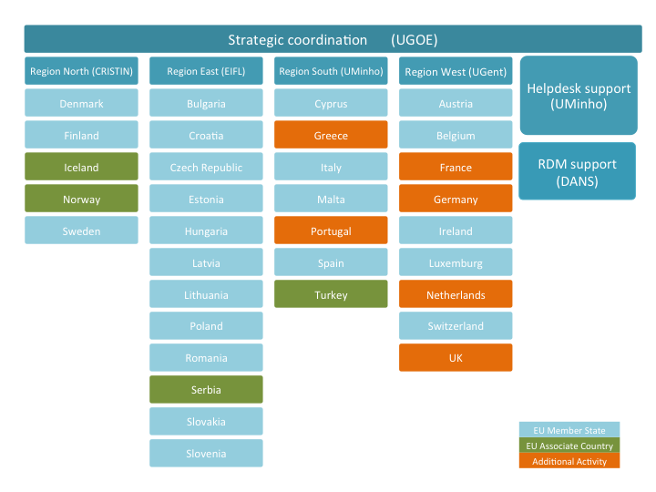
OpenAIRE – Open Access Infrastructure for Research in Europe
Omrežje nacionalnih točk za podporo odprti znanosti
Raznolikost držav zahteva lokalno podporo
34 National Open Access Desks (NOADs)
  Usklajenost politik odprtega dostopa
  Tehnična podpora
  Usposabljanje in podpora za odprto znanost
Notes:
+ Israel in Advance

